Slide 1
第一章 随机事件及其概率
序言
第一节 随机事件
第二节 随机事件的概率
第三节 古典概率模型
第四节 条件概率、全概率公式与贝叶斯公式
第五节 事件的独立性与贝努利试验
习题

Slide 2
序言

Slide 3
自然界中的现象
在标准大气压下，100℃的水必然会沸腾
太阳从东方升起
同性电荷互相排斥
抛硬币观察哪面朝上
一门炮向固定目标射击
一宾馆一天的入住人数
股市下一个交易日的指数
确定性现象
(或必然现象)
不定性现象

Slide 4
随机现象的定义
生活中很多非定性现象有如下特点：
  在一定的条件下对不定性现象进行试验时，试验结果是多个可能结果中的一个。而且在每次试验前都无法确知试验结果。
  不定性现象在大量重复试验下，试验结果呈现固有规律性——统计规律性。
在个别试验中其结果呈现出不确定性,在大量重复试验中其结果又具有统计规律性的现象,称为随机现象。

Slide 5
概率论与数理统计：
研究与揭示随机现象
统计规律性的数学学科

Slide 6
第一节
随机事件

Slide 7
几个具体试验
E
:
将一枚硬币抛掷三次,
观察正面
H
和反面
T
出现
2
的情况.
在一批灯泡中任意抽取一支,测试它的寿命.
E
:
将一枚硬币抛掷三次,
观察正面
H
出现的次数.
7
E
:
进行一次射击,
观察击中与否.
8

Slide 8
上述试验的共同特点
试验可以在相同的条件下重复进行（重复性）
每次试验的可能结果不止一个，并且能事先明确试验的所有可能的结果（多样性）
进行一次试验之前不能确定哪一个结果会出现（随机性）
在概率论中将具有上述特点的试验称为随机试验，用 E 表示。

Slide 9
基本结果
认识一个随机现象的关键是能否罗列出它的一切可能发生的基本结果，
这里的“基本结果”可按不同的方法来定义，这取决于试验的目的。

Slide 10
如果在检查产品中，只关心合格与否，那么基本结果
只有两个：合格品与不合格品；
若为了满足顾客的不同需求，把合格品再分两个级别，
这时基本结果就有三个：一级品、二级品、不合格品 。
可见基本结果是相对的，是随人们研究需要而划分的。

Slide 11





一、样本空间
.
S
样本点e

Slide 12
例：写出下面随机试验的样本空间
E
:
将一枚硬币抛掷三次,
观察正面
H
和反面
T
出现
2
的情况.

Slide 13
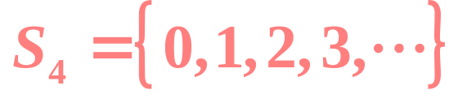
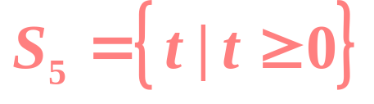
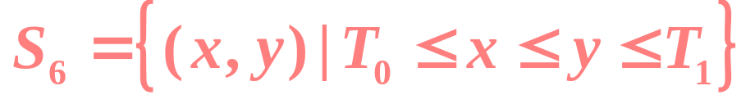
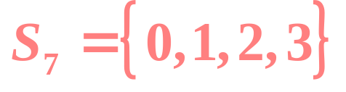
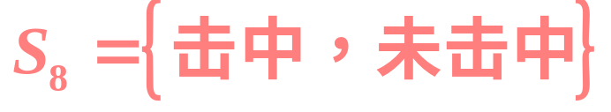
在一批灯泡中任意抽取一支,测试它的寿命.
E
:
将一枚硬币抛掷三次,
观察正面
H
出现的次数.
7
E
进行一次射击,
观察击中与否.
8

Slide 14
可见：样本空间S 可以是数集，也可以是抽象的集合；
可以是有限集，也可以是可列集；
可以是一维的，也可以是多维集合；
样本空间是研究随机现象的数学模型，正确地
确定不同随机试验的样本空间是极为重要的。

Slide 15
二、随机事件
我们通常关心某一随机试验的部分可能结果是否会出现。
称由这些部分样本点组成的试验结果为随机事件，即
试验 的样本空间 的子集称为 的随机事件.
当且仅当集合A中的一个样本点出现时,称事件A发生.

Slide 16
例如：在掷骰子试验中，观察掷出的点数。
样本空间为：
事件 A={掷出1点}
事件 B={掷出奇数点}
事件 C
=
{出现的点数大于4}
事件B发生当且仅当B中的样本点1,3,5中的某一个出现.

Slide 17
基本事件：由一个样本点组成的单点集。
必然事件：样本空间S。它包含所有的样本点，
在每次试验中必然发生。
不可能事件：空集
不包含任何样本点，
在每次试验中都不会发生。
例如：在掷骰子试验中，
基本事件： A_{i} ={掷出i点}, i =1,2,3,4,5,6
必然事件： S={1,2,3,4,5,6} 。
如“掷出点数小于7”
不可能事件：空集。
如“掷出点数为9”

Slide 18
概念对比
集合论 概率论
集合S
元素e
子集A
单点子集
全集S
空集
样本空间S
样本点e
事件A
基本事件
必然事件S
不可能事件

Slide 19
三、随机事件间的关系与运算

Slide 20





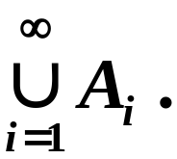


Slide 21
2. 积事件：
A
B

Slide 23
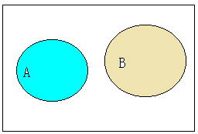
A
A
A
B
B

Slide 24




4.包含关系：
A
B

Slide 26
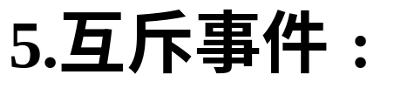

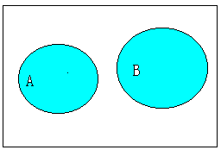
则称
为

Slide 27


6.对立事件：

Slide 28
两事件A、B互斥：
即A与B不可能同时发生.
两事件A、B互逆或互为对立事件
除要求A、B互斥( )外，还要求

Slide 29

事件的运算满足的规律
(4)德·摩根律：

Slide 30
例：试验为掷三次硬币，事件A₁：“第一次出现的是H”，事件A₂：“三次出现同一面”, 请用样本点表示事件A₁ , A₂ , A₁∪A₂ , A₁∩A₂ , A₂-A₁ , A₁∪A₂的逆。
解： A₁={HHH,HHT,HTH,HTT},
A₂={HHH,TTT},
A₁∪A₂={HHH,HHT,HTH,HTT,TTT},
A₁∩A₂={HHH},
A₂-A₁={TTT},

Slide 31


例：按长度和直径两个指标检验某种圆柱形产品

Slide 32
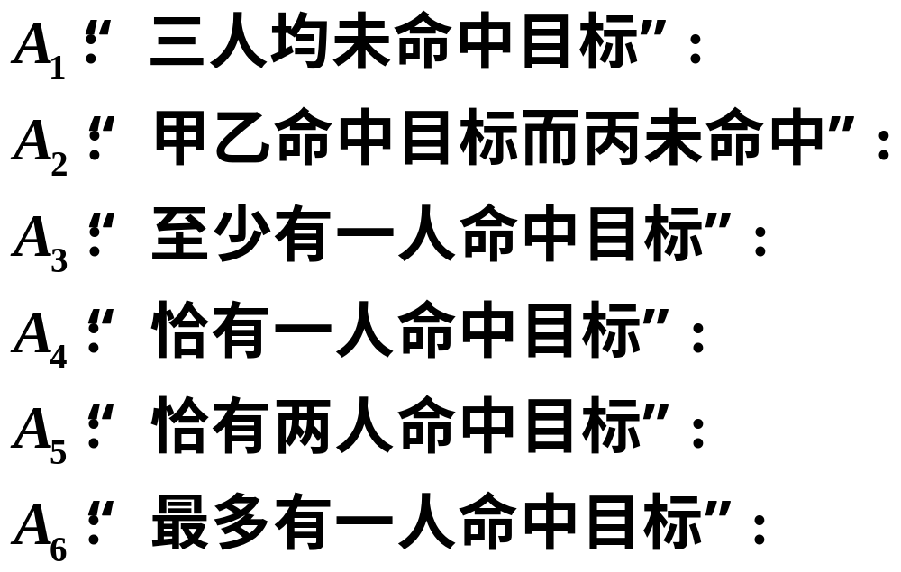
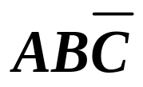

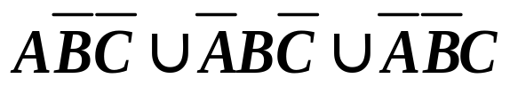
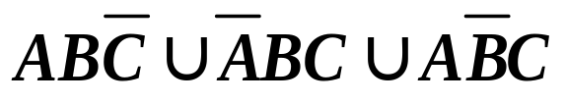
例 甲、乙、丙三人各向目标射击一发子弹，以A、B、C分别表示甲、乙、丙命中目标，试用A、B、C的运算关系表示下列事件：

Slide 33
研究随机现象，不仅关心试验中会出现哪些事件，更重要的是想知道事件出现的可能性大小，也就是“事件的概率”.
如何求某一事件的概率?

Slide 34
第二节
随机事件的概率

Slide 35
为什么要了解事件发生的可能性的大小？
例如：
了解发生意外人身事故的可能性大小,确 定保险金额.
了解来商场购物的顾客人数的各种可能性大小，合理配置服务人员.
了解每年最大洪水超警戒线可能性大小，合理确定堤坝高度.

Slide 36

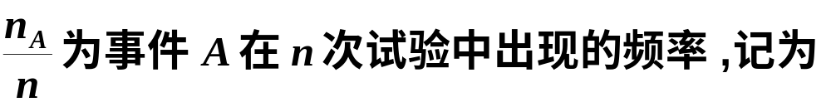

一、频率的定义
频率描述了事件发生的频繁程度

Slide 37
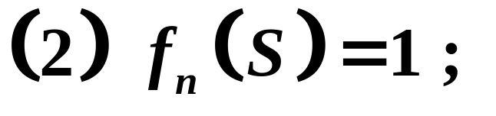

Slide 38
抛掷硬币试验记录
试验者 | 抛掷次数 n | 正面出现次数m | 正面出现频率m/n
德摩根 | 2048 | 1061 | 0.518
蒲丰 | 4040 | 2048 | 0.5069
皮尔逊 | 12000 | 6019 | 0.5016
皮尔逊 | 24000 | 12012 | 0.5005
维尼 | 30000 | 14994 | 0.4998

Slide 39
频率→概率
当重复试验的次数增大时, 频率呈现出稳定性，逐渐稳定于某个常数。
这种“频率稳定性”即为统计规律性。
使用“稳定常数”定义概率是合理的，即在大量重复试验中，频率可作为概率的近似值, 但有如下不足之处：
  实际中，不可能对每一事件做大量试验求频率
  理论研究不方便
参考频率的性质，下面引进概率的公理化定义

Slide 40
二、概率的公理化定义
设E是随机试验, S是它的样本空间, 对于E的每一事件A赋予一个实数, 记为P(A), 称为事件A的概率, 若集合函数P(•)满足下列条件:
1, 非负性: 对于每一个事件A, 有P(A)≥0;
2, 规范性: 对于必然事件S, 有P(S)=1;
3, 可列可加性:设A₁,A₂,...是两两互不相容事件, 即对于i≠j, A_{i}A_{j}=φ, i,j=1,2,..., 则有
P(A₁∪A₂∪...)=P(A₁)+P(A₂)+...
概率公理化三条件

Slide 41

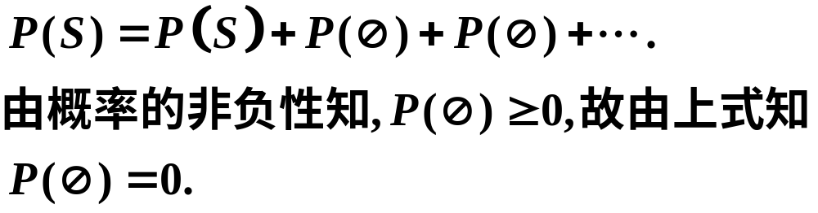
性质1 P(φ)=0.
概率的性质
证
由概率的可列可加性得

Slide 42
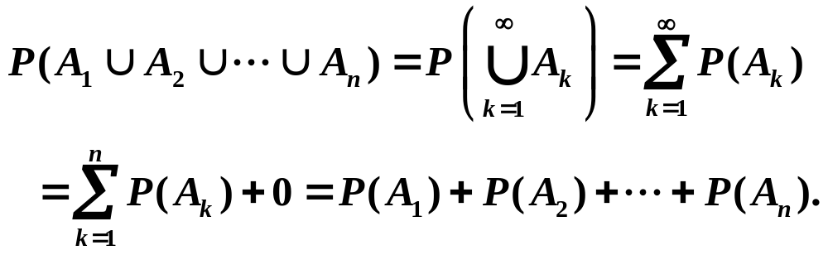
性质2(有限可加性) 若A₁,A₂,...,A_{n}是两两互不相容的事件, 则有
P(A₁∪A₂∪...∪A_{n})=P(A₁)+P(A₂)+...+P(A_{n})
证 令A_{n+1}=A_{n+2}=...=φ, 即有A_{i}A_{j}=φ, i≠j, i,j=1,2,....由可列可加性得

Slide 43


性质3(保号性) 设A,B是两个事件, 若A⊂B, 则有
P(B−A)=P(B)−P(A)
P(B)≥P(A)
证 由A⊂B知B=A∪(B−A), 且A(B−A)=φ, 再由概率的有限可加性得 P(B)=P(A)+P(B−A),
又由概率的非负性, P(B−A)≥0知
P(B)≥P(A).

Slide 44
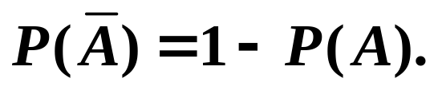
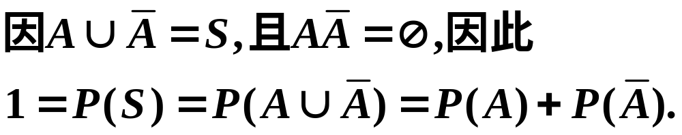
性质4 对于任一事件A, P(A)≤1
证 因A⊂S, 由性质3得 P(A)≤P(S)=1
性质5(逆事件的概率) 对任一事件A, 有
证

Slide 45
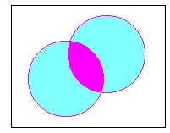



性质6(加法公式) 对任意两事件A,B有
P(A∪B)=P(A)+P(B)−P(AB).
证 因A∪B= A∪(B−AB), 且A(B−AB)=φ, AB⊂B, 故由有限可加性及性质3，得
P(A∪B)=P(A)+P(B−AB)
=P(A)+P(B)−P(AB).

Slide 46

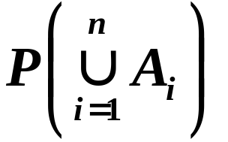
性质6的推论：
性质6的推广：
试证明？

Slide 47


Slide 48


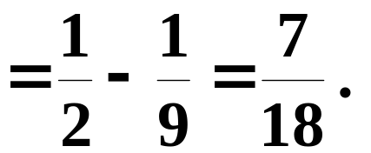


Slide 49
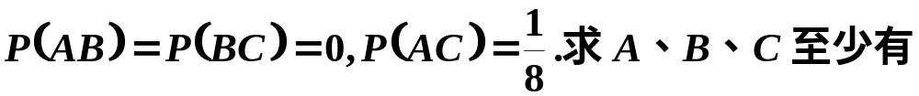



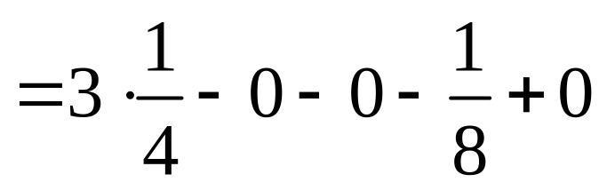

Slide 50
第三节
古典概率模型

Slide 51
一、古典概型的定义
若随机试验满足下述两个条件：
(1) 它的样本空间只有有限多个样本点；(有限性)
(2) 每个样本点出现的可能性相同.
（等可能性）
称这种试验为等可能概型或古典概型.

Slide 52


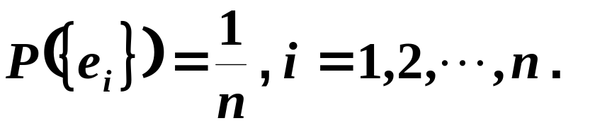
二、古典概型中事件概率的计算

Slide 53
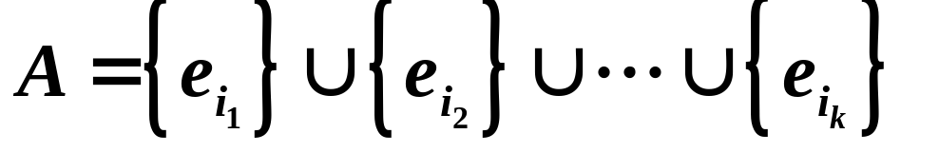

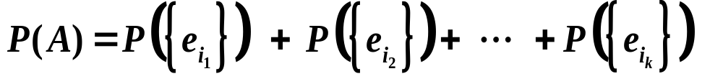
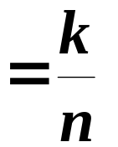
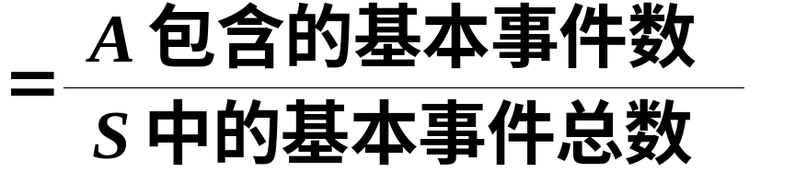

Slide 54
“等可能性”是一种假设，在实际应用中，我们需要根据实际情况去判断是否可以认为各基本事件或样本点是等可能的.
例：判断如下试验是否是等可能概型。
E
:
将一枚硬币抛掷三次,
观察正面
H
和反面
T
出现
2
的情况.
E
:
将一枚硬币抛掷三次,
观察正面
H
出现的次数.
7

Slide 55


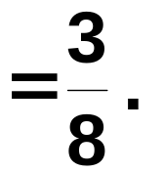



Slide 56
当样本空间中的样本点数比较多时，需用
排列和组合
的知识。

Slide 57

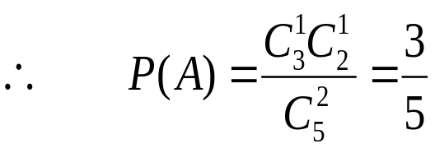
1、抽球问题
例1:设合中有3个白球，2个红球，现从合中任抽2个球，求取到一红一白的概率。
解:设A：取到一红一白
答:取到一红一白的概率为3/5

Slide 58
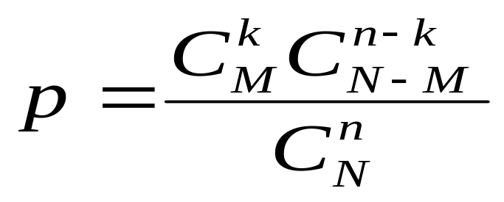
一般地，设盒中有N个球，其中有M个白球，现从中任抽n个球，则这n个球中恰有k个白球的概率是

Slide 59
在实际中，产品的检验、疾病的抽查、农作物的选种等问题均可化为随机抽球问题。我们选择抽球模型的目的在于是问题的数学意义更加突出，而不必过多的交代实际背景。

Slide 60
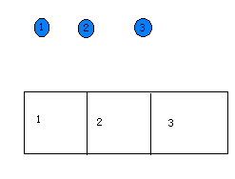


2、分球入盒问题
例2：将3个球随机的放入3个盒子中去，问：
（1）每盒恰有一球的概率是多少？
（2）空一盒的概率是多少？
解:设A:每盒恰有一球,B:空一盒

Slide 61
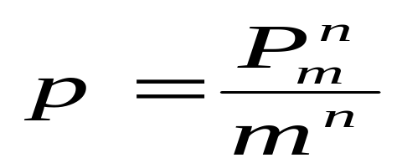
一般地，把n个球随机地分配到m个盒子中去(n≤m)，则每盒至多有一球的概率是：
?
某班级有n 个人(n≤365)，问至少有
两个人的生日在同一天的概率有多大？

Slide 62
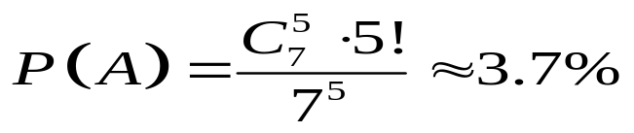

例：一单位有5个员工，一星期共七天，
老板让每位员工独立地挑一天休息，
求不出现至少有2人在同一天休息的
概率。
解：将5为员工看成5个不同的球，
7天看成7个不同的盒子，
记A={ 无2人在同一天休息 }，

Slide 63
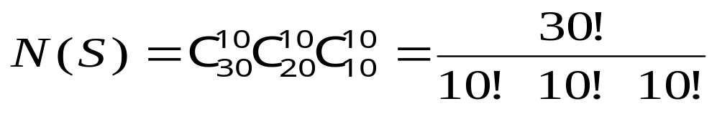
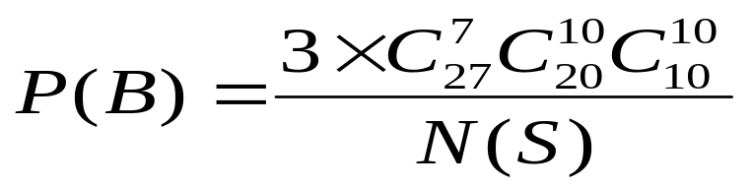
3.分组问题
例3：30名学生中有3名运动员，将这30名学生平均分成3组，求：（1）每组有一名运动员的概率；
（2）3名运动员集中在一个组的概率。
解:设A:每组有一名运动员;B: 3名运动员集中在一组

Slide 64
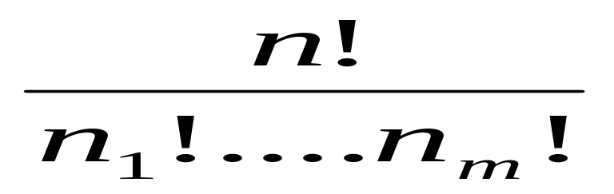
一般地，把n个球随机地分成m组(n>m),要求第 i 组恰有n_{i}个球(i=1,…m)，共有分法：

Slide 65
4 随机取数问题
例4 从1到200这200个自然数中任取一个,
(1)求取到的数能被6整除的概率
(2)求取到的数能被8整除的概率
(3)求取到的数既能被6整除也能被8整除的概率
解:N(S)=200,
N(1)=[200/6]=33,
N(2)=[200/8]=25
N(3)=[200/24]=8
(1),(2),(3)的概率分别为:33/200,1/8,1/25

Slide 66





Slide 67


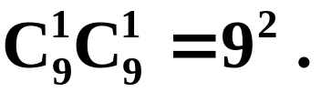
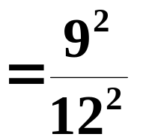
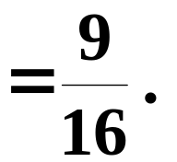


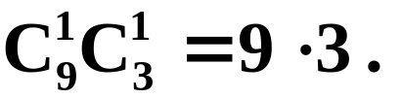
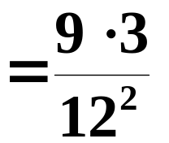
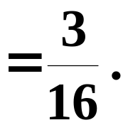

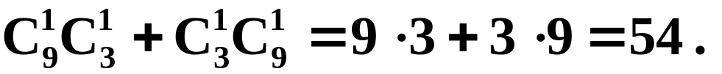

Slide 68
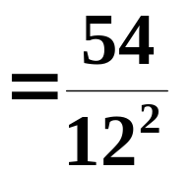
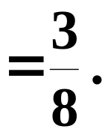



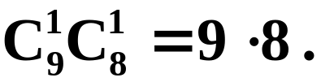
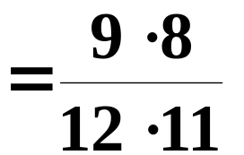
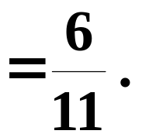



Slide 69




Slide 70

例3 将n只球随机地放入N(N≥n)个盒子中去, 试求每个盒子至多有一只球的概率.
解：将n只球放入N个盒子, 每种放法是一基本事件, 共有N×N×...×N=N^{n}种不同放法, 而每个盒子中至多放一只球共有N(N-1)...[N-(n-1)]种不同放法, 因而所求概率为

Slide 71

许多问题和例3有相同的数学模型.
例如： 假设每人的生日在一年365天的任一天是
等可能的, 即都等于1/365, 则随机选取n(≤365)个人,
他们的生日各不相同的概率为
因而, n个人中至少有两人生日相同的概率为

Slide 72
n | p
20 | 0.411
23 | 0.507
30 | 0.706
40 | 0.891
50 | 0.970
64 | 0.997
100 | 0.9999997

Slide 73

例4 (抓阄、摸彩模型) 袋中有a只白球, b只红球, k个人依次在袋中取一只球, (1)作放回抽样; (2)作不放回抽样, 求第i(i=1,2,...,k)个人取到白球(记为事件B)的概率(k≤a+b).
解：(1) 放回抽样：
(2)不放回抽样：每种取法是一基本事件。由对称性知各种取法发生的可能性相同。共有
种取法。
事件B发生时，第i个人可以取a只白球中的任意一只，
剩下被取的k-1只球可以是剩余a+b-1只球中的任意k-1只，

Slide 74

注意！
P(B)与i无关, 即各人取到白球的概率相同, 与取球先后次序无关。（抽签、买彩票机会均等）
放回抽样与不放回抽样的情况下P(B)相同。

Slide 75
例5 (整数整除问题)从1到200这200个自然数中任取一个；(1)求取到的数能被6整除的概率；(2)求取到的数能被8整除的概率；(3)求取到的数既能被6整除也能被8整除的概率.
解: N(S)=200,
N(1)=[200/6]=33,
N(2)=[200/8]=25
N(3)=[200/24]=8
(1),(2),(3)的概率分别为:33/200,1/8,1/25
思考：既不能被6整除也不能被8整除的概率？

Slide 76



Slide 77















Slide 78
在用排列组合公式计算古典概率时，必须注意不要重复计数，也不要遗漏.
例：从5双不同的鞋子中任取4只，这4只鞋子中“至少有两只配成一双”（事件A）的概率是多少？
下面的做法错在哪里？
正确的答案是：
从5双中取1双,从剩下的 8只中取2只
错在同样的“4只配成两双”算了两次.

Slide 79






Slide 80



Slide 81
第四节
条件概率、全概率
公式与贝叶斯公式

Slide 82
一、条件概率
1. 条件概率的概念
在解决许多概率问题时，往往需要在有某些附加信息(条件)下求事件的概率.
如在事件B发生的条件下求事件A发生的概率，将此概率记作P(A|B).
一般地 P(A|B) ≠ P(A)

Slide 83
例如，掷一颗均匀骰子，A={掷出2}
B={掷出偶数}，
P(A )=1/6，
P(A|B)=？
已知事件B发生，此时试验所有可能结果构成的集合就是B={2,4,6}。
B中共有3个元素,它们的出现是等可能的,其中只有1个在集A中. 于是
P(A|B)= 1/3.
容易看到
AB事件所含的样本点数
总样本点数
P(A|B)
=
B事件所含的样本点数
总样本点数

Slide 84
2. 条件概率的定义
设A、B是两个事件，且P(B)>0,则称
(1)
为在事件B发生的条件下,事件A的条件概率.
若事件B已发生, 则为使 A也发生 , 试验结果必须是既在 B 中又在A中的样本点 , 即此点必属于AB. 由于我们已经知道B已发生, 故B变成了新的样本空间 , 于是 有(1).

Slide 85



1.“条件概率”是“概率”吗？
2. 条件概率
与两个事件乘积的概率
的区别与联系。

Slide 86


P(B|A)应具有概率的所有性质。
例如：

Slide 87

3. 条件概率的性质(自行验证)

Slide 88


4. 条件概率的计算
P(B)>0
例 掷两颗均匀骰子,已知第一颗掷出6点,问“掷出点数之和不小于10”的概率是多少?
解： 设A={掷出点数之和不小于10}
B={第一颗掷出6点}
应用定义
则

Slide 89



例2.一盒中混有100只新 ,旧乒乓球，各有红、白两色，分 类如下表。从盒中随机取出一球，若取得的是一只红球，试求该红球是新球的概率。
解 设A：从盒中随机取到一只红球.
B：从盒中随机取到一只新球.
 | 红 | 白
新 | 40 | 30
旧 | 20 | 10
A
B

Slide 90




例 某建筑物按设计要求使用寿命超过50年的概率为0.8，超过60年的概率为0.6。该建筑物经历了50年之后，它在10年内倒塌的概率有多大？
解
“建筑物使用超过50年”，
“建筑物使用超过60年”
因
，故
因此，所求的概率为

Slide 91
二、 乘法定理
由条件概率的定义：
即得乘法定理：
若P(B)>0，则P(AB)=P(B)P(A|B).
或
若P(A)>0 ，则P(AB)=P(A)P(B|A).

Slide 92



Slide 93
例: 设袋中装有r只红球, t只白球. 每次自袋中任取一只球, 观察其颜色后放回, 并再放入a只与所取出的那只球同色的球. 若在袋中连续取球四次, 试求第一,二次取到红球且第三,四次取到白球的概率.
解: 以A_{i}(i=1,2,3,4)表示事件“第i次取到红球”, 则所求概率为

Slide 94








Slide 95


练习：设有6张字母卡片，其中两张是e，两张是s，一张是r，一张是i，混合后重新排列，求正好排成series的概率。

Slide 96
三、全概率公式和贝叶斯公式
定义 设S为试验E的样本空间, B₁,B₂,...,B_{n}为E的一组事件, 若
(1) B_{i}B_{j}=φ, i≠j, i,j=1,2,...,n;
(2) B₁∪B₂∪...∪B_{n}=S,
则称B₁,B₂,...,B_{n}为样本空间的一个划分.
若B₁,B₂,...,B_{n}是样本空间的一个划分, 那么,对于每次试验, 事件B₁,B₂,...,B_{n}中必有一个且仅有一个发生.

Slide 97
划分的图示
B₁
B₂
B₄
B₅
B₃
S

Slide 98








全概率公式：

Slide 99
我们可以这样理解全概率公式：
某一事件A的发生有各种可能的原因 ，如果A是由原因B_{i} (i=1,2,…,n) 所引起，则A发生的概率是
P(AB_{i})=P(B_{i})P(A |B_{i})
每一原因都可能导致A发生，故A发生的概率是各原因引起A发生概率的总和，即全概率公式.

Slide 100
全概率公式可由以下框图表示：
设 P(B_{j})=p_{j}, P(A|B_{j})=q_{j}, j=1,2,…,n
易知：
P₁
B₁
q₁
S
P₂
q₂
.
.
.
B₂
A
.
.
.
q_{n}
P_{n}
B_{n}

Slide 101



例6 有甲乙两个袋子，甲袋中有2个白球，1个红球，乙袋中有2个红球，1个白球．这些球除颜色外都相同．今从甲袋中任取1球放入乙袋，搅匀后再从乙袋中任取1球，问此球是红球的概率？
解 设: A₁:从甲袋放入乙袋的是白球；A₂:从甲袋放入乙袋的是红球；B:从乙袋中任取一球是红球,则
⇒
甲
乙

Slide 102

思考：上例中，若已知取到一个红球，则从甲袋放入乙袋的是白球的概率是多少？
答:
贝叶斯定理 设事件A₁，…, A_{n}构成一个完备事件组，且P(A_{i})>0，(i＝1，…，n)，则对任何事件B∈ Ω ，有
上式也称为贝叶斯公式。

Slide 103

定理2 设试验E的样本空间为S. A为E的事件, B₁,B₂,...,B_{n}为S的一个划分, 且P(A)>0, P(B_{i})>0 (i=1,2,...,n), 则下面的贝叶斯公式成立:
证 由条件概率的定义及全概率公式得

Slide 104
n=2时，两个公式的简化
全概率公式
贝叶斯公式

Slide 105
例: 某电子设备厂所用元件由三家元件厂供给, 根据以往纪录有以下数据:
元件制造厂 | 次品率 | 提供元件的份额
1 | 0.02 | 0.15
2 | 0.01 | 0.80
3 | 0.03 | 0.05
设这三厂产品在仓库中混合摆放无区别标志.(1)在仓库中任取一只元件, 求它是次品的概率; (2)如已取到一只次品, 求它由各厂生产的概率分别是多少.

Slide 106
解: 设A表示“取到次品”, B_{i}表示“产品来自第i家工厂提供”, 则B₁,B₂,B₃构成样本空间的一个划分, P(B₁)=0.15, P(B₂)=0.8, P(B₃)=0.05, P(A|B₁)=0.02, P(A|B₂)=0.01, P(A|B₃)=0.03.
(1)由全概率公式
P(A)=P(A|B₁)P(B₁)+P(A|B₂)P(B₂)+P(A|B₃)P(B₃)
=0.0125.
(2)由贝叶斯公式

Slide 107






例: 设5支枪中有2支未经试射校正，3支已校正。一射手用校正过的枪射击，中靶率为0.9，用未校正过的枪射击，中靶率为0.4。(1)该射手任取一支枪射击，中靶的概率是多少？(2)若任取一支枪射击，结果未中靶，求该枪未校正的概率。
解：设A表示枪已校正，B表示射击中靶，则

Slide 108


例8 根据以往的临床记录，某种诊断癌症的试验具有5%的假阳性及5%的假阴性：若设A={试验反应是阳性}，C={确诊患有癌症}，即有： 已知某一群体
P(C)=0.005，问这种方法能否用于普查？
解：考察P(C|A)的值
若P(C)较大，例如设P(C)=0.8
推出P(C|A)=0.987
说明这种试验方法可在医院用
若用于普查，100个检查为阳性病人中真正患有癌症的
大约有8.7个，所以不宜用于普查。

Slide 109
教材P19， 例1.20
教材P20， 例1.21
(2)由贝叶斯公式

Slide 110
第五节
事件的独立性与
贝努利试验

Slide 111
设A,B是试验E的两事件, 若P(A)>0, 可以定义条件概率P(B|A)：
一般, A的发生对B发生的概率是有影响的, 这时P(B|A)≠P(B)。
如果A的发生对B发生的概率没有影响，则有
P(B|A)=P(B),
这时有
P(AB)=P(A) P(B|A)=P(A)P(B)

Slide 112

例: 设试验E为“抛甲,乙两枚硬币, 观察正反面出现的情况”. 设事件A为“甲币出现H”, 事件B为“乙币出现H”.
E的样本空间为S={HH,HT,TH,TT}, A={HH,HT},
B={HH,TH}, AB={HH}. 则有
可知P(B|A)=P(B), 而P(AB)=P(A)P(B).
事实上,由题意, 甲币是否出现正面与乙币是否出现正面是互不影响的.

Slide 113



两事件独立的定义
若两事件A、B满足
P(AB)= P(A) P(B)
则称A、B相互独立，简称A、B独立.

Slide 114

定理 2 若两事件A、B独立, 则
也相互独立.
仅证A与 独立
A、B独立
证明:
概率的性质
P(A )= P(A - A B)
= P(A)- P(AB)
= P(A)- P(A) P(B)
故 A与 独立
=P(A)[1- P(B)]
= P(A) P( )
注：A与B，
，若四对中任一对独立，
其它三对亦独立.

Slide 115

定义(推广) 设A,B,C是三个事件, 如果满足等式
则称事件A,B,C相互独立.
更一般地, 设A₁,A₂,...,A_{n} (n≥2)个事件, 如果对于其中任意2个, 任意3个, ..., 任意n个事件的积事件的概率, 都等于各事件概率之积, 则称事件A₁,A₂,...,A_{n}相互独立.

Slide 116
推论：
1. 若P(A)>0, P(B)>0, 则A, B相互独立与A, B互不相容不能同时成立. （互不相容时P(AB)=0 ）
2. 若事件A₁,A₂,...,A_{n}(n≥2)相互独立, 则其中任意k(2≤k≤n)个事件也是相互独立的.
3. 若n个事件A₁,A₂,...,A_{n}(n≥2)相互独立, 则将A₁,A₂,...,A_{n}中任意多个换成它们的对立事件, 所得的n个事件仍相互独立.

Slide 117
例： 从一副不含大小王的扑克牌中任取一张，记 A={抽到K}, B={抽到的牌是黑色的}，
问事件A、B是否独立？
解：
由于 P(A)=4/52=1/13,
P(B)=26/52=1/2,
P(AB)=2/52=1/26.
可见, P(AB)=P(A)P(B)
故 事件A、B独立.
在实际应用中,往往根据问题的实际意义去判断事件是否独立.

Slide 118

例1：甲、乙两人同时向一目标射击，甲击中率为 0.8，乙击中率为0.7，求目标被击中的概率。
解：设 A={甲击中},B={乙击中}
C={目标被击中}
∵ 甲、乙同时射击，其结果互不影响，
∴ A，B相互独立

Slide 119


Slide 120




Slide 121








Slide 122





Slide 123








即

Slide 124










例3 下面是一个串并联电路示意图. A、B、C、D、E、F、G、H 都是电路中的元件. 它们下方的数是它们各自正常工作的概率. 求电路正常工作的概率.

Slide 125




解 将电路正常工作记为W，由于各元件独立工作，有
其中
代入得
P(W) 0.782

Slide 126
教材P28，ex33

Slide 127


（二）贝努利试验
设在一次试验E中我们只考虑两个互逆的
结果：A 或 .这样的试验E称为贝努利试验 .
将贝努利试验E独立地重复地进行n次 ,则称这一串重复的独立试验为n重贝努利试验 .
“重复”是指这 n 次试验中P(A)= p 保持不变.
“独立”是指各次试验的结果互不影响 ，即：
若以C_{i}记第i次试验的结果, C_{i}为
则 P{C₁C₂…C_{n}}=P(C₁)P(C₂)…P(C_{n}).

Slide 128

在n重贝努利试验中，我们主要研究事件A发生
的次数。
以B_{k}表示事件“在n重贝努利试验中事件A恰好发生了k次”，P(A)=p，则
注意：

Slide 129
例4 甲、乙两名棋手进行比赛，已知甲的实力较强，每盘棋获胜的概率为0.6，假定每盘棋的胜负是相互独立的，且不会出现和棋。试求在下列三种情形下甲最终获胜的概率。
    （1） 采用三盘两胜制；
    （2）采用五盘三胜制；
    （3）采用九盘五胜制。

Slide 130






显然，每盘比赛只有甲胜和甲负两种结果， 因此可以看作贝努利试验。
（1）
甲胜=“甲胜两盘和三盘”，所求的概率为
（2）
甲胜=“甲胜三盘以上”，所求的概率为
（3）
甲胜=“甲胜五盘以上”，所求的概率为
因此，比赛场数越多，对强者越有利。

Slide 131


当n为正的奇数，0<p<1时， 记k₀=(n+1)/2, 则
即

Slide 132


例. 三人命中率都是0.8，他们各自独立地向同一目标射击，
若命中目标的人数分别为0, 1, 2, 3时，目标被摧毁的概率
分别为0, 0.2, 0.5, 0.8，求目标被摧毁的概率.
解： 设A={目标被摧毁}，
B_{i}={命中目标人数为i}, i=0, 1, 2, 3.

Slide 133



例4.从某大学到火车站途中有6个路口,假设在各个路口是否遇到红灯相互独立,并且遇到红灯的概率都是1/3.
(1)求汽车行驶途中恰好遇到k次红灯的概率；
(2)求汽车行驶途中至少遇到5次红灯的概率.
解:(1)由题意, 有:

Slide 134

THE END

Slide 135
第一章知识框架
随机事件的关系及运算
概率的定义及性质，包括古典定义
条件概率及三大公式
事件独立性与n重Bernoulli试验

Slide 136
习题

Slide 137

问题：设盒中有N个球，其中有M个白球，现从中任抽n个球，则这n个球中恰有k个白球的概率是多少？
注：这是超几何分布

Slide 138
















Slide 139

问题：某市有甲,乙,丙三种报纸,订每种报纸的人数分别占全体市民人数的30%,其中有10%的人同时订甲,乙两种报纸.没有人同时订甲丙或乙丙报纸.求从该市任选一人,他至少订有一种报纸的概率.
解 设A , B , C分别表示选到的人订了甲 , 乙 , 丙报

Slide 140




问题：盒中有3个红球,2个白球,每次从袋中任取一只，观察其颜色后放回，并再放入一只与所取之球颜色相同的球，若从盒中连续取球4次,试求第1、2次取得白球，第3、4次取得红球的概率。
解 设A_{i} 为第 i 次取球时取到白球，则

Slide 141



问题：市场上有甲、乙、丙三家工厂生产的同一品牌产品，已知三家工厂的市场占有率分别为1/4、1/4、1/2，且三家工厂的次品率分别为 2％、1％、3％，试求市场上该品牌产品的次品率。
解：

Slide 142
问题：商店论箱出售玻璃杯,每箱20只,其中每箱含0，1，2只次品的概率分别为0.8, 0.1, 0.1，某顾客选中一箱，从中任选4只检查，结果都是好的，便买下了这一箱.问这一箱含有一个次品的概率是多少？
解：设A:从一箱中任取4只检查,结果都是好的.
B₀, B₁, B₂分别表示事件每箱含0，1，2只次品

Slide 143





已知:P(B₀)=0.8, P(B₁)=0.1, P(B₂)=0.1
由Bayes 公式:

Slide 144

问题：三人独立地去破译一份密码，已知各人能译出的概率分别为1/5，1/3，1/4，问三人中至少有一人能将密码译出的概率是多少？
解 将三人编号为1，2，3，
记 A_{i}={第i个人破译出密码} i=1 , 2 , 3
所求为
已知, P(A₁)=1/5 , P(A₂)=1/3 , P(A₃)=1/4

Slide 145




=1-[1-P(A₁)][1-P(A₂)][1-P(A₃)]

Slide 146

问题：如图，1、2、3、4、5表示继电器触点,假设每个触点闭合的概率为 p ,且各继电器接点闭合与否相互独立，求 L 至 R 是通路的概率。

Slide 147



设 A 表示“L 至 R 为通路”,
A_{i} 表示“第 i 个继电器通”, i =1,2,…5.

Slide 148





由全概率公式

Slide 149

问题： 盒中有12个乒乓球，其中有9个是新的。
第一次比赛时从中任取3个来用，比赛后放回盒中。
第二次比赛时再从盒中任取3球，求第二次取出的球
都是新球的概率。
设A={第二次取出的全是新球}，
B_{i}={第一次比赛取出i个新球}，i=0,1,2,3.

Slide 150


问题：一学生接连参加两次概率统计和随机过程课程的考试，第一次及格的概率为p，若第一次及格则第二次及格的概率也为 p; 若第一次不及格则第二次及格的概率为p/2.
(1)若至少有一次及格他才能获得学分，求他能获得学分
的概率；
(2) 若已知他第二次已经及格，求他第一次及格的概率.
记 A={能获得学分}，B_{i}={第i次考试及格}，i=1,2.
P(B₁)=p, P(B₂|B₁)=p, P(B₂|B₁)=p/2

Slide 151





Slide 152



例 已知
则事件A，B，C全不发生的概率
为 。
解 因 ，
故

Slide 153



从而 P(ABC)=0 ，于是A，B，C全不发生的概率为

Slide 154




例 设A，B为两个事件，且P(A)=0.7，P(A-B)=0.3，求
解
故

Slide 155



例 设两两相互独立的三事件A，B和C满足；
且已知
则P(A)= 。
解 设 因事件，A，B，C两两相互独立，则

Slide 156





即
因
故

Slide 157
某产品商标为MAXAM,现脱落其中两个字母，
某人捡起来随机贴，求贴对的概率？
分析：所有可能脱落情况为：
MA,MX,MA,MM
AX,AA,AM
XA,XM
AM
共10种

Slide 158
将10 种所有可能脱落情况分类：

Slide 159
设

Slide 160
思考：有没有更简单的
思路呢？

Slide 161
练习册P7，ex2
P8,ex5
练习册P10，ex12,13,14

Slide 162

1. 若事件A,B独立，且
2. 设A,B为两事件，若
3. 袋中有50个球，其中20个黄球，30个白球，甲乙两人
依次随机从中各取一球，取后不放回，则第二个人取到
黄球的概率为？
4. 甲乙两人独立向同一目标射击一次，命中率分别为
0.6和0.5，现已知目标被击中，则它是甲击中的概率为？

Slide 163
5. 三次独立事件中事件A出现的概率都相等，若已知
A至少出现一次的概率为19/27, 则A在一次试验中出现
的概率为？
6,7拔高，思考题
6. 甲、乙、丙三人比赛，甲乙先比，胜者与丙比，
依次循环，直至一人接连两次获胜为止，此人为冠军。
设比赛双方获胜的概率均为0.5，求各人得冠军的概率。
7. 甲袋中有N-1只白球，1只黑球，乙袋中有N只白球，
每次从甲、乙两袋中分别取一只后交换放入另一袋，
经过n次后，问：黑球在甲袋中的概率,并讨论 n趋于
无穷大的极限。

Slide 164

答案：1. 2/3; 2. 1-p; 3. 2/5; 4. ¾; 5. 1/3;
6. 甲胜：
分为: (1)甲胜乙（记作甲_{乙}），且甲_{丙}
甲_{丙}
(2)甲_{乙}丙_{甲}乙_{丙}甲_{乙}
甲_{丙}
丙_{甲}乙_{丙}甲_{乙}
甲_{乙}
丙_{甲}乙_{丙}甲_{乙}
(3)乙_{甲}丙_{乙}甲_{丙}
甲_{乙}
乙_{甲}丙_{乙}甲_{丙}
乙_{甲}丙_{乙}甲_{丙}

Slide 165

乙胜: (1) 乙_{甲}乙_{丙}
乙_{丙}
(2)乙_{甲}丙_{乙}甲_{丙}乙_{甲}
乙_{丙}
丙_{乙}甲_{丙}乙_{甲}
乙_{甲}
丙_{乙}甲_{丙}乙_{甲}
(3)甲_{乙}丙_{甲}乙_{丙}
乙_{甲}
甲_{乙}丙_{甲}乙_{丙}
甲_{乙}丙_{甲}乙_{丙}

Slide 166

丙胜: (1)
丙_{甲}
乙_{甲}丙_{乙}
丙_{甲}
甲_{丙}乙_{甲}丙_{乙}
甲_{丙}乙_{甲}丙_{乙}
丙_{乙}
(2)甲_{乙}丙_{甲}
丙_{乙}
乙_{丙}甲_{乙}丙_{甲}
乙_{丙}甲_{乙}丙_{甲}

Slide 167





7. 记A_{n}={第n次后，黑球仍在甲中}，P(A_{n})=p_{n},则
记
则
故当N=2时，任意n, 均有
当N>2时，

